Slide 1
Инструкция по добавлению звука в видео

Slide 2
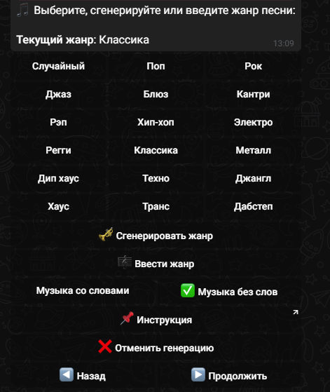
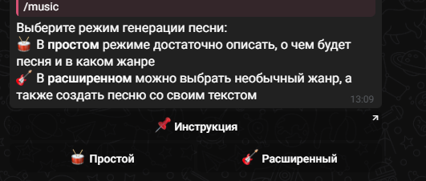

Генерация звука с помощью нейросети
Для того чтобы сгенерировать звук, можно отправить запрос нейросети, например, SUNO, эта нейросеть способна как создавать озвученные тексты, так и музыку
Важно! Писать промпт необходимо с предельной точностью, и уточнениями, чтобы получить желаемый результат

Slide 3
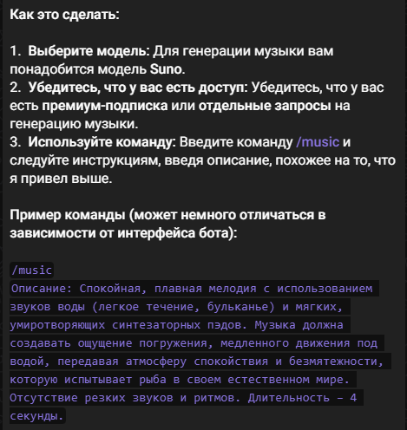
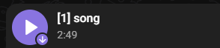
Генерация звука с помощью нейросети
Затем нужно улучшить промт, можно это сделать с помощью нейросети обычной, которой вы пользуетесь, указав, какую модель для аудио будете использовать. Это нужно так как у нейросетей, которые пишут музыку, требования к промтам отличаются от текстовых сетей и чтобы сеть поняла вас верно нужно иметь хотя бы минимальное музыкальное образование.
Пример, исправленного промта>>
Результат:

Slide 4
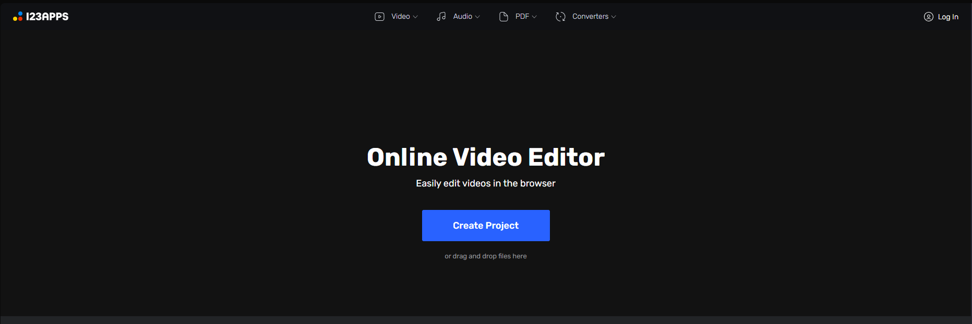
Редакторы видео, интерфейс сайта
Существует множество видеоредакторов, редакция звука в видео будет показана на примере бесплатного редактора 123Apps, на сайте https://online-video-cutter.com/video-editor

Slide 5
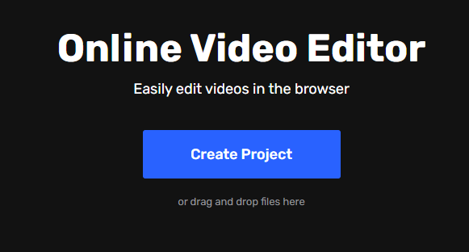
Редакция видео
После того как было сгенерировано отдельно видео и отдельно аудио, можно это всё соединить, воспользовавшись этой кнопкой

Slide 6
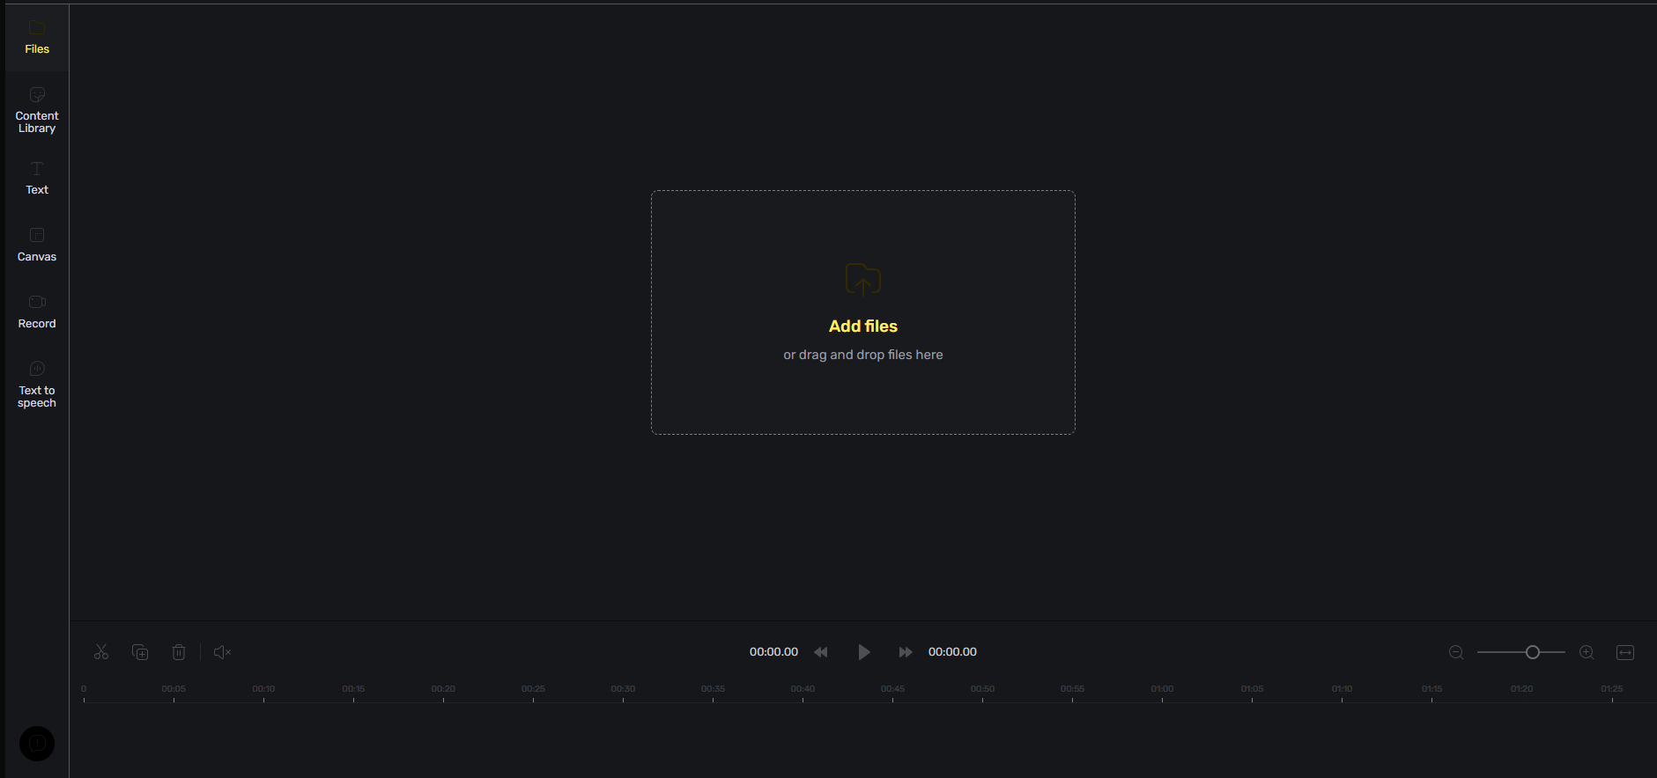
Редакция видео
Встречает нас такой интерфейс

Slide 7
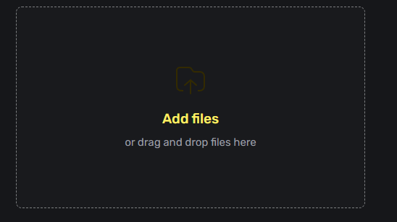
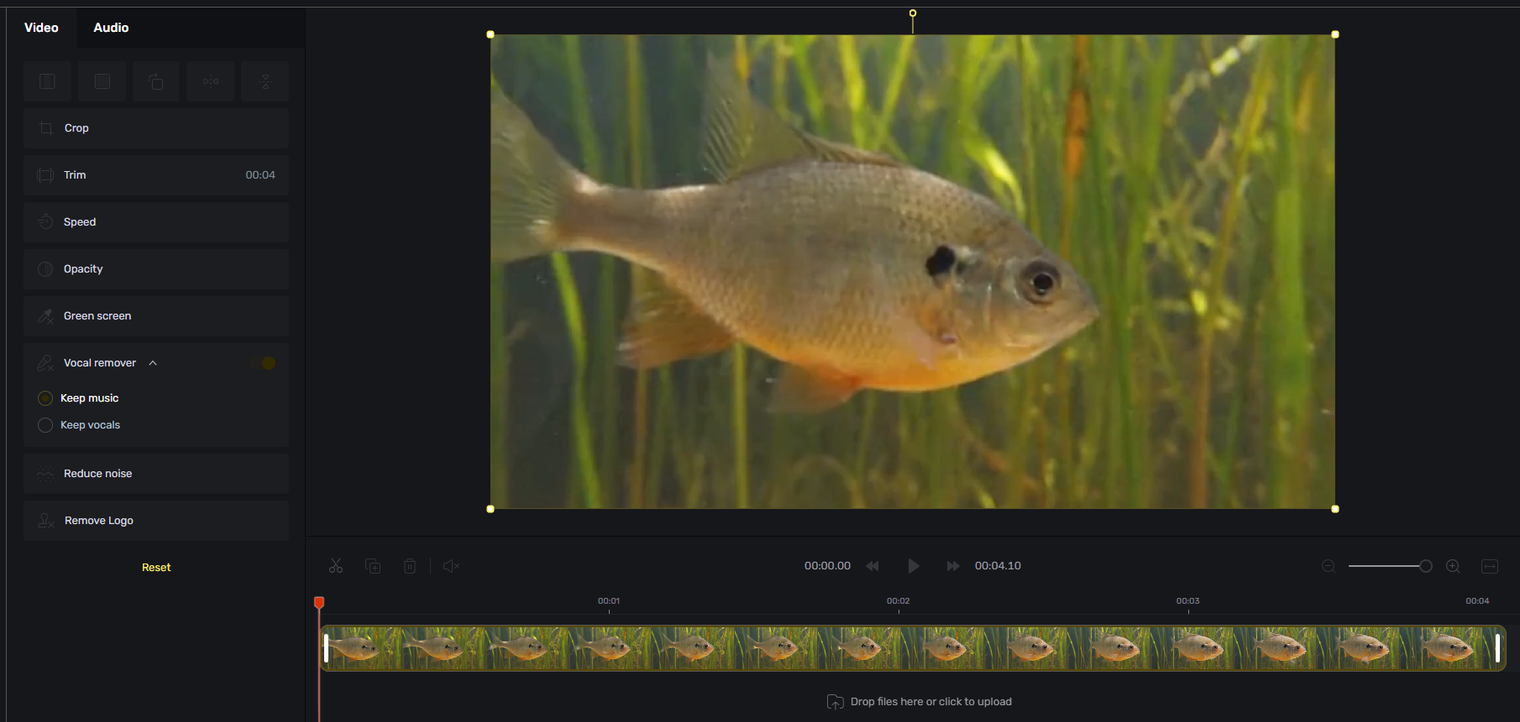
Редакция видео
Вставив видео, по кнопке «Add files» можно приступать к добавлению желаемой музыки

Slide 8
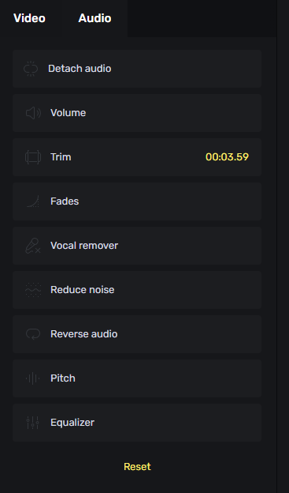
Случай: на видео уже имеется звук
Если хочется чтобы не было лишнего звука на видео, а была только музыка или другие сгенерированные звуки, то можно выбрать видеодорожку
И затем перейти во вкладку «Audio»

Slide 9
Случай: на видео уже имеется звук
Далее можно нажать кнопку «Detach audio», таким образом мы отделим звук от видео
После этого по аудио дорожке можно нажать правой кнопкой мышки и удалить её, получится полностью беззвучное видео

Slide 10

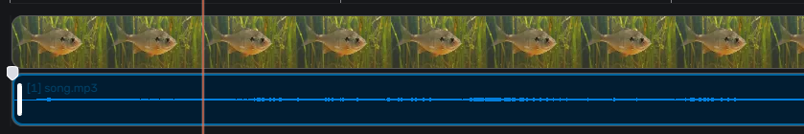
Добавление звука к видео
Чтобы добавить аудио, нужно нажать эту кнопку и выбрать необходимый файл с музыкой или звуком
После этого вся конструкция выглядит следующим образом

Slide 11
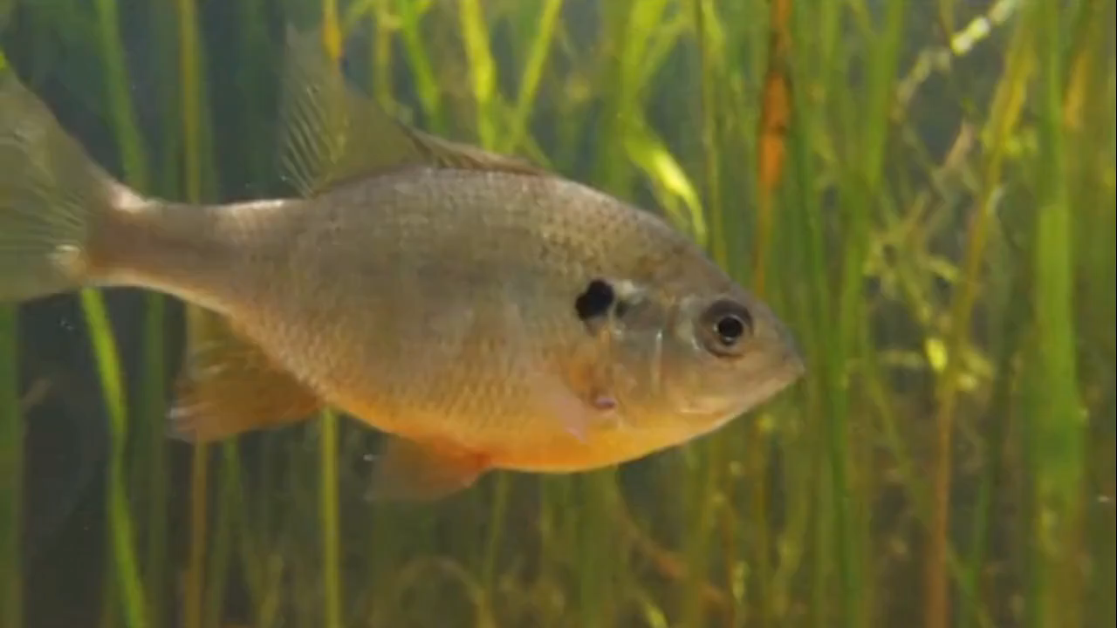
Результат редакции видео

Slide 12
Спасибо за внимание!

